Slide 1
未使用メモリに着目した 複数ホストにまたがる 仮想マシンの高速化
九州工業大学 情報工学部 機械情報工学科
学籍番号 15237038
光来研究室 B4 田内 聡一朗

Slide 2
大容量メモリを持つVM
IaaS型クラウドが普及
仮想マシン（VM）をインターネット経由でサービスとして提供
ユーザは必要な時に必要なだけ利用可能
大容量メモリを持つVMも提供
例：Amazon EC2は12TBのメモリを持つVMを提供
ビッグデータの解析などに利用
VM
12TB
VM
4TB
インターネット経由
Notes:
まずは研究背景から説明していきます。
ユーザは必要な時に必要なリソースを選択して利用することが可能

Slide 3
VMマイグレーション
VMを稼働させたまま別のホストへ移動
サービスを停止することなくホストをメンテナンス可能
移送先ホストに十分な空きメモリが必要
大容量メモリをもつVMの場合、そのようなホストを常に確保しておくのは避けたい
コストが増加し、運用の自由度が低下
移送元ホスト
移送先ホスト
VM本体
VM1
マイグレーション
VM2
メモリ
空きメモリ
Notes:
VMの運用にはVMマイグレーションという技術が利用されています
メンテンなんすや障害対策として

Slide 4
分割マイグレーション [Suetake et al.'18]
VMを分割して複数のホストへマイグレーション
VM本体とVMがアクセスすることが予測されるメモリをメインホストへ転送
メインホストに入りきらないメモリはサブホストへ転送
大容量メモリを転送するには時間がかかる
移送元ホスト
移送先メインホスト
移送先サブホスト
VM本体
VM本体
VMのメモリ
VMのメモリ
VMのメモリ
1
2
3
4
アクセスされそうなメモリ
それ以外のメモリ

Slide 5
リモートページング
マイグレーション後のVMは複数のホストにまたがって動作
メインホスト上のVM本体はリモートページングを行う
必要なメモリをサブホストから取得（ページイン）
不要なメモリをサブホストへ転送（ページアウト）
リモートページングのオーバヘッドが大きい
メインホスト
サブホスト
ページイン
メモリ
メモリ
1
2
3
4
ページアウト
Notes:
ネットワーク経由（LAN）で
ページインとページアウトが対となっている

Slide 6
未使用メモリに着目
VMのメモリの中には使われていない領域が存在することも多い
例：OSの起動直後、巨大アプリケーションの終了後
従来システムは未使用メモリを考慮していない
マイグレーション時に未使用メモリも転送
未使用メモリであってもサブホストからページイン
未使用メモリをサブホストにページアウト
移送元ホスト
移送先メインホスト
移送先サブホスト
VM本体
マイグレーション
VM本体
VMのメモリ
VMのメモリ
VMのメモリ
1
2
3
4
Notes:
「分割マイグレーションとリモートページングの性能を向上させるために、本研究では未使用メモリに着目した。VMのメモリの中には使われていない領域が存在することも多い。例えば、...。従来システムはこのような未使用メモリを考慮していない。」と説明。
これらが先ほど説明したオーバヘッドの原因の一つである

Slide 7
提案：FCtrans
未使用ページを考慮することで複数ホストにまたがるVMの高速化を実現
VMの起動時から未使用メモリを追跡し、マイグレーション後も追跡を続ける
分割マイグレーション時に未使用ページは転送しない
未使用ページに対してリモートページングを行わない
移送元ホスト
移送先メインホスト
移送先サブホスト
VMのメモリ
マイグレーション
VMのメモリ
VMのメモリ
1
2
3
4
1
2
3
4
リモートページング

Slide 8
VMの未使用メモリの追跡
使用ビットマップを用いて4KBのページ単位でVMのメモリ使用状況を管理
VMの各ページが使用中がどうかを1ビットで表す
起動時はすべてのページが未使用
VMによる未使用メモリへのアクセスを検出
使用ビットマップの対応するビットを1にする
この時に初めてVMに物理メモリを割り当てる
VMメモリ使用状況：
使用中
未使用
未使用
使用中
未使用
・・・
使用ビットマップ：
1
0
0
1
0
・・・

Slide 9
分割マイグレーションの高速化
使用ビットマップを調べ、未使用ページなら移送先ホストに転送しない
データ転送およびメモリ読み書きのオーバヘッドを削減
移送先メインホストでは使用ビットマップを再構築
メモリの情報を受信したら対応するビットを1にする
移送元で未使用のメモリは移送先でも未使用のまま
移送元ホスト
移送先メインホスト
移送先サブホスト
ビットマップ
ビットマップ
1
0
1
0
マイグレーション
0
0
0
0
VMのメモリ
1
1
VMのメモリ
VMのメモリ
4
1
2
3
4
2
Notes:
VMのOSの情報などの核となる情報は従来通り転送を行う
VMのメモリデータの転送に変更を加えた
使用状況が違う
図がおかしい 使用状況の図

Slide 10
リモートページングの最適化
ページイン時に使用ビットマップを調べ、未使用メモリについてはページインを行わない
代わりに、メインホストの空きメモリを割り当てる
サブホストからのメモリ転送のオーバヘッドを削減
メインホストにまだ空きメモリがあればページアウトも行わない
サブホストへのメモリ転送のオーバヘッドを削減
メインホスト
サブホスト
ページイン
メモリ
メモリ
1
2
4
3
4
ページアウト
10
Notes:
メインホストの空きメモリ容量を管理してページアウトが必要かどうか判定

Slide 11
OSが解放したメモリの考慮
OSが解放して使わなくなってもVMのメモリは使用中のまま
一旦、使用中になると未使用状態には戻らない
定期的にOSのメモリ管理情報を調べ、使われていないメモリを未使用状態に戻す
使用ビットマップの対応するビットを0にする
VMへの物理メモリの割り当てを解除
VM内のOS
使用中
未使用
未使用
使用中
未使用
書き換え
1
0
1
1
0
使用ビットマップ：
0
Notes:
物理メモリ割り当てを解除 という言葉を使いましょう

Slide 12
実験
FCtransによる性能向上を調べた
マイグレーション性能
リモートページング性能
比較対象
従来の分割マイグレーションおよびリモートページングを行うシステム
ホスト（2台）
CPU: Intel Core i7-7700
： Intel Xeon CPU E3-1225 v5
メモリ： 8GB
ネットワーク： ギガビットイーサネット
OS: Linux 4.3
仮想化ソフトウェア: QEMU-KVM 2.11.2
VM
仮想CPU: 1
メモリ： 1GB
OS: Linux 4.4

Slide 13
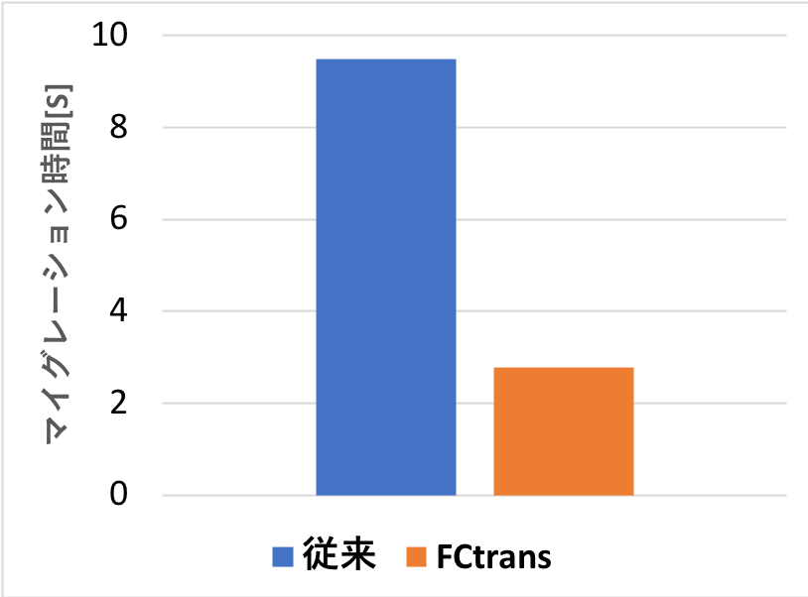
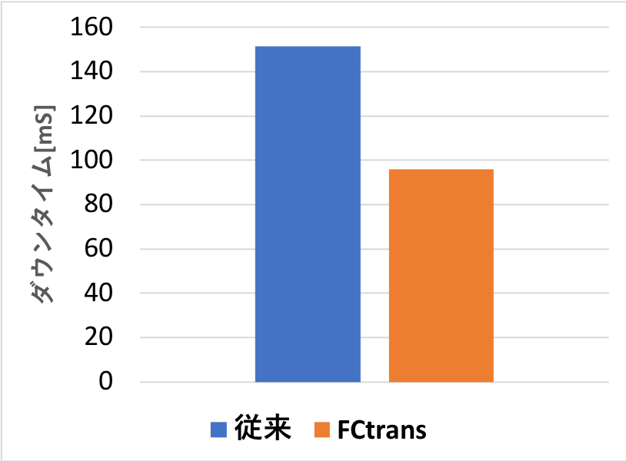
マイグレーション性能
分割マイグレーションにかかる時間を測定
FCtransにより71%高速化
ネットワーク転送量が71%削減されたため
VMを一時停止させる時間（ダウンタイム）を測定
FCtransにより37%高速化
VMの停止中に転送されるメモリが減少したため
Notes:
高速化の書き方

Slide 14
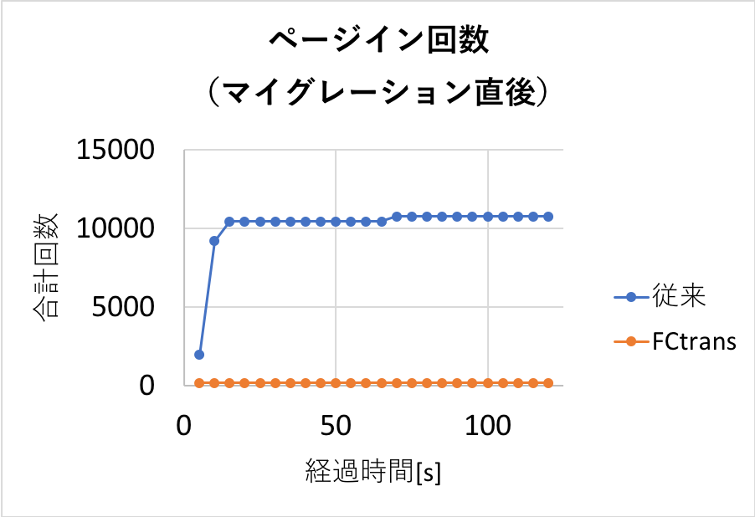
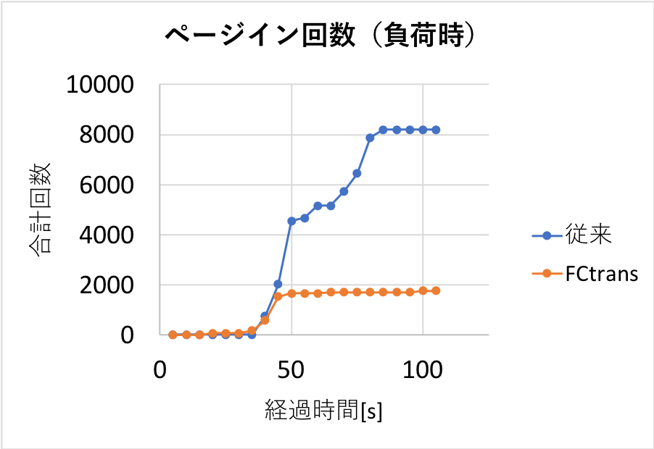
リモートページング性能
分割マイグレーション後のページイン回数を測定
分割マイグレーション直後
メモリを書き換えるプログラムを動かした場合
FCtransでは合計ページイン回数を大幅に削減
それぞれ従来システムと比較して99%と80%減少
Notes:
マイグレーション直後はページイン
累積ではなく差をグラフに
通常時は差分
負荷はページインは起こらないはず
起動後はページングの回数がおおい
凡例がない
合計回数

Slide 15
関連研究
未使用メモリを考慮したマイグレーション [Li et al.'15]
マイグレーション時に未使用メモリを転送しない
１対１マイグレーションが対象であり、未使用メモリの検出方法も異なる
MDD [Zhang et al.'10]
マイグレーション時に内容が重複するメモリを転送しない
分割マイグレーションに適用するには移送先ホストを考慮する必要
VSwapper [Amit et al.'14]
VMのメモリとディスク間でのページングを最適化
いくつかの最適化はリモートページングにも適用可能
Notes:
同じホストに送る場合でないと転送を省略できないということ
書き込みを検知すること
まとめて
OSの情報を取得することでオーバヘッドの削減可能
探索を分割して行う

Slide 16
まとめ
未使用メモリに着目して複数ホストにまたがるVMの高速化を実現するFCtransを提案
分割マイグレーション時に未使用メモリを転送しないようにすることで高速化
未使用メモリに対してリモートページングを行わないように最適化
マイグレーション性能とリモートページング性能の大幅な向上を確認
今後の課題
VM内のOSのメモリ管理情報を効率よく調べる手法の検討
Notes:
VMのメモリの大きさに比例して探索時間は長くなる

Slide 17
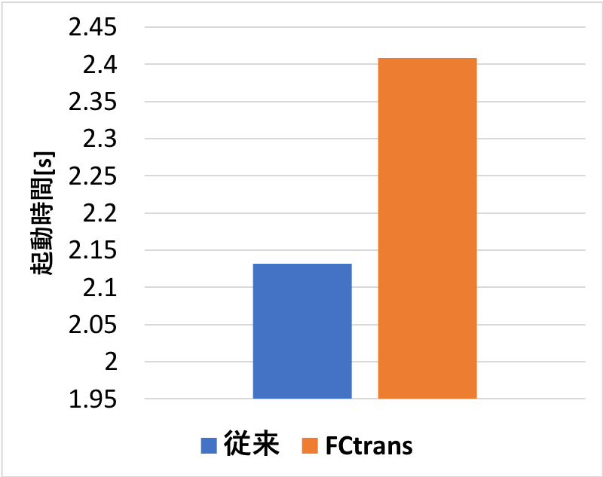
VMの起動時間
VMの起動に13％のオーバヘッドが確認された
グラフは0起点に

